Slide 1

SEGURO
FACULTATIVO

Slide 2
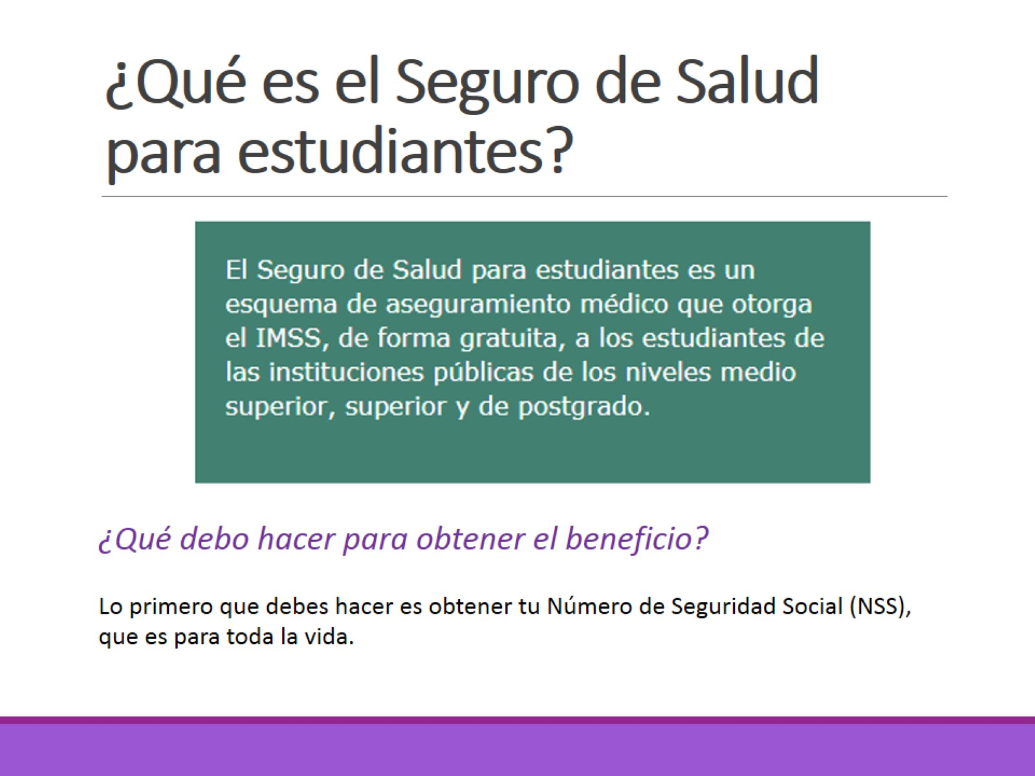
¿Qué es el Seguro de Salud para estudiantes?

Slide 3
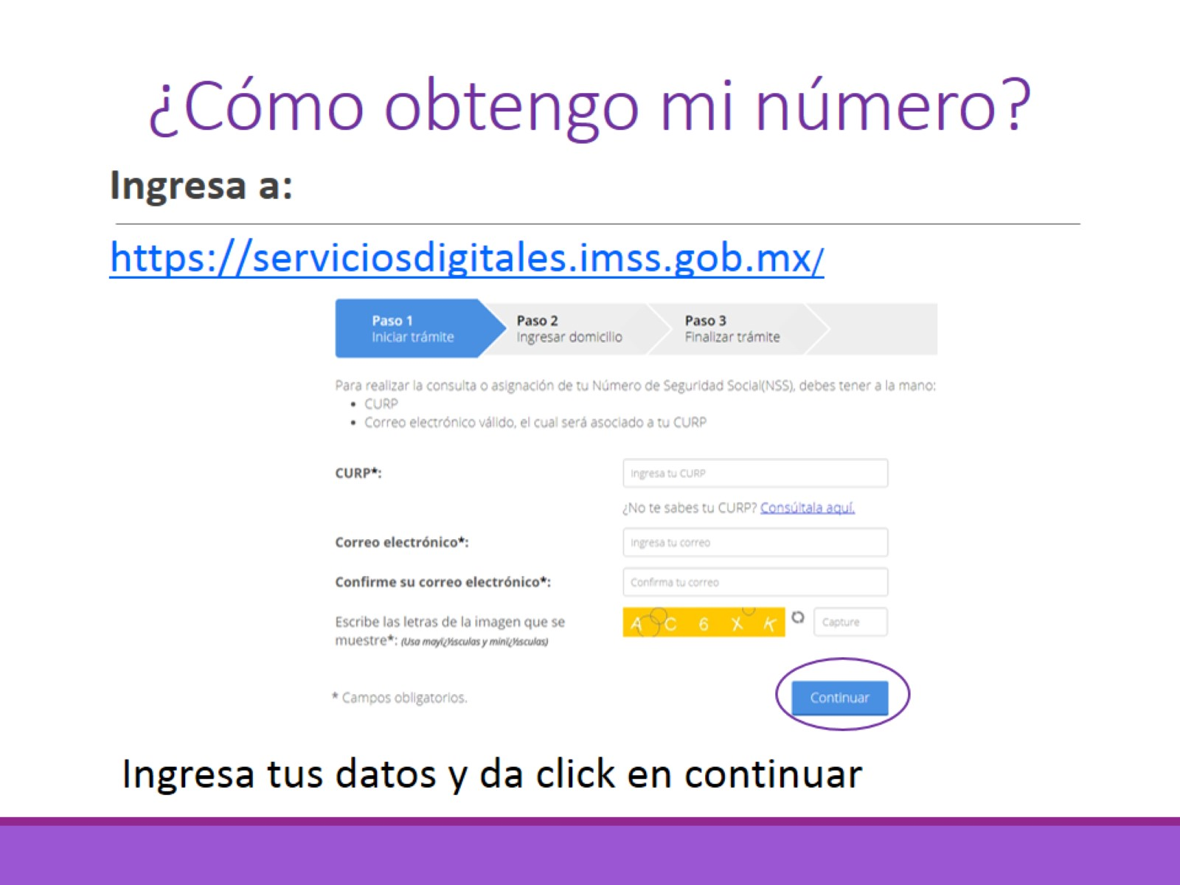
¿Cómo obtengo mi número?

Slide 4
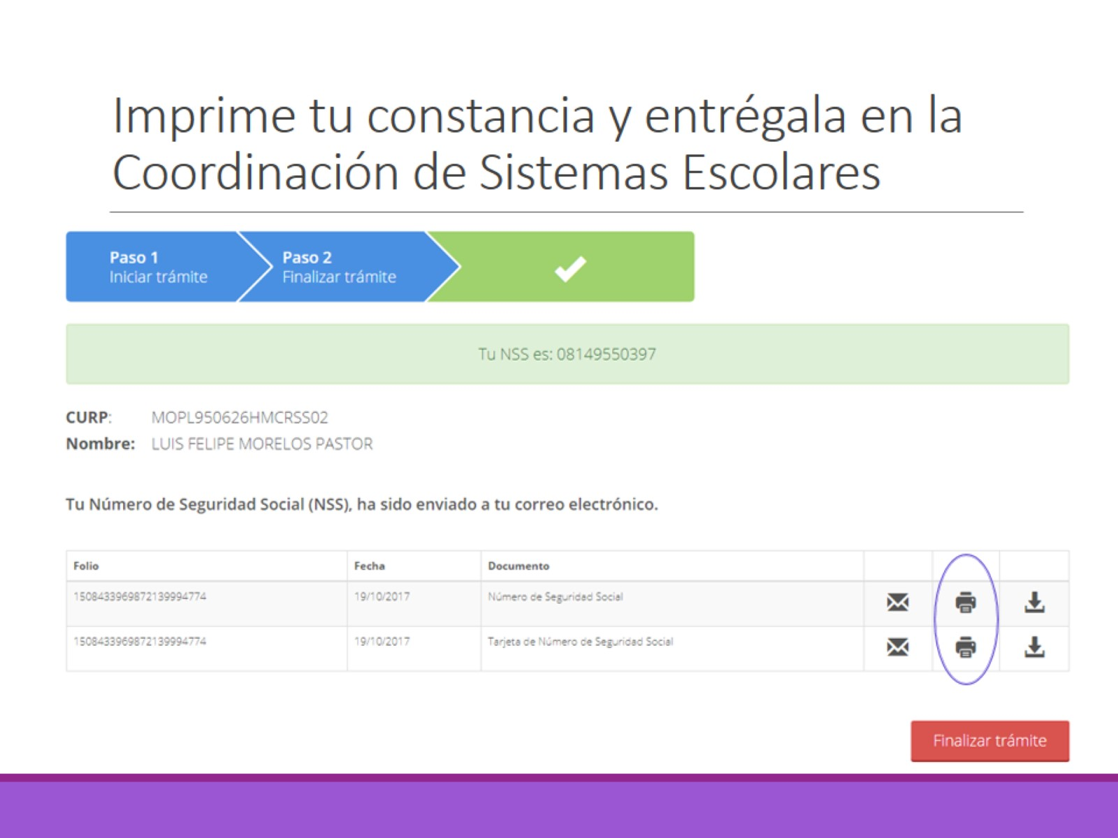
Imprime tu constancia y entrégala en la Coordinación de Sistemas Escolares

Slide 5


Slide 6
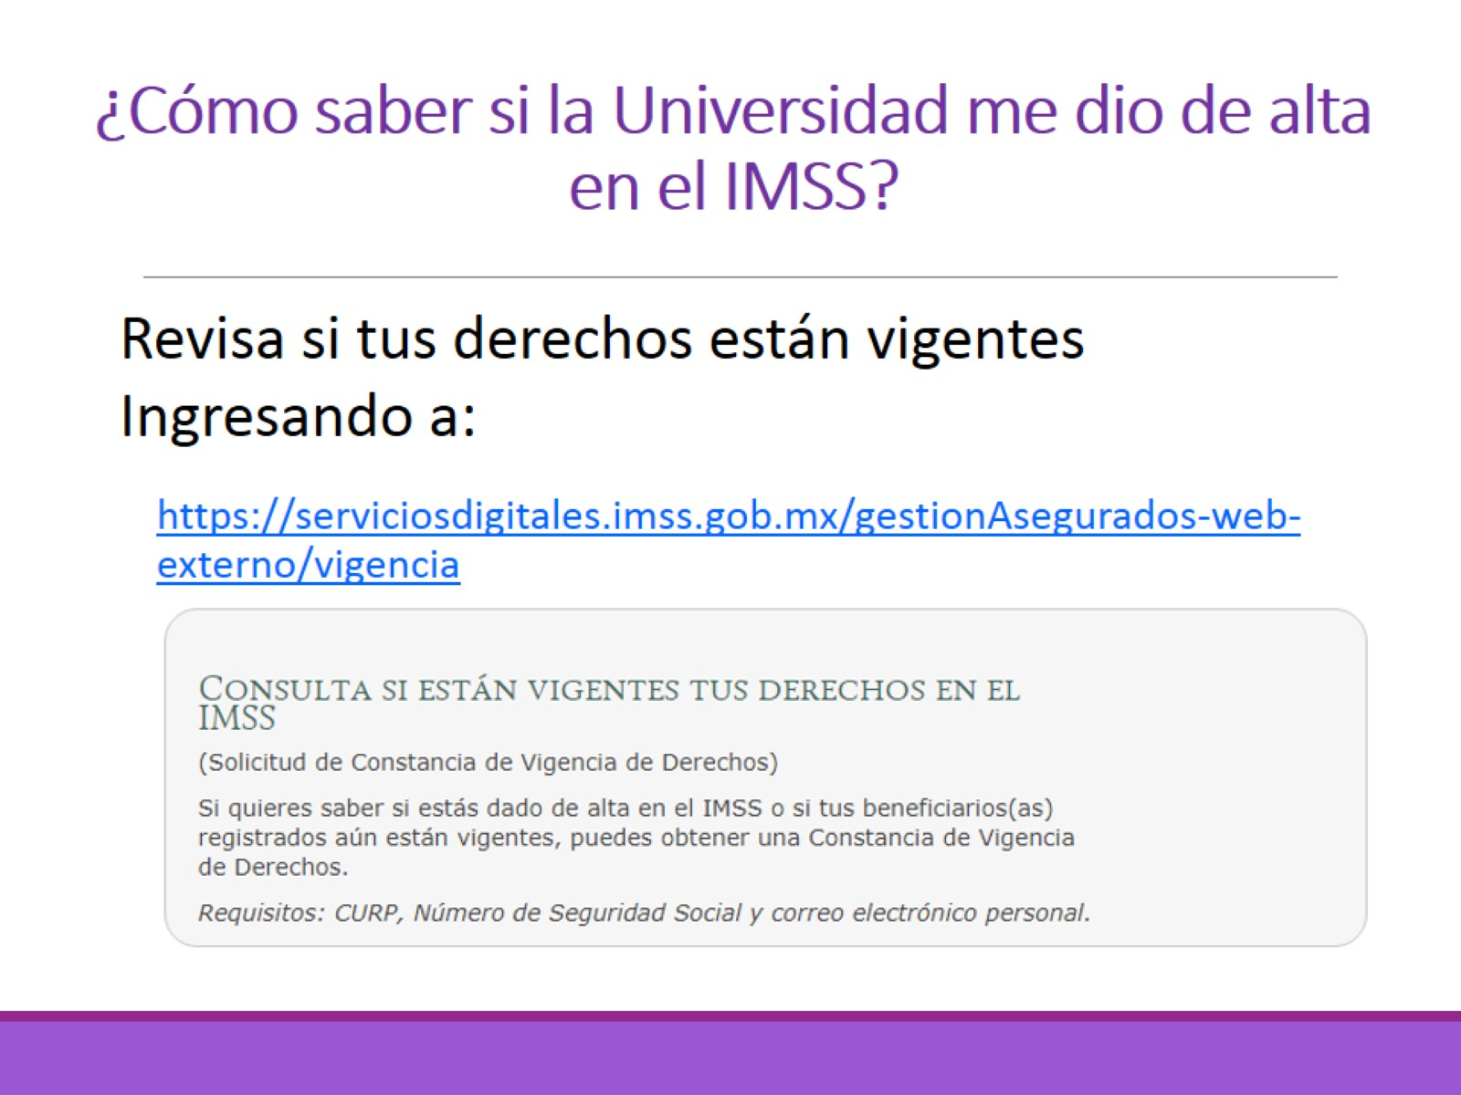
¿Cómo saber si la Universidad me dio de alta en el IMSS?

Slide 7
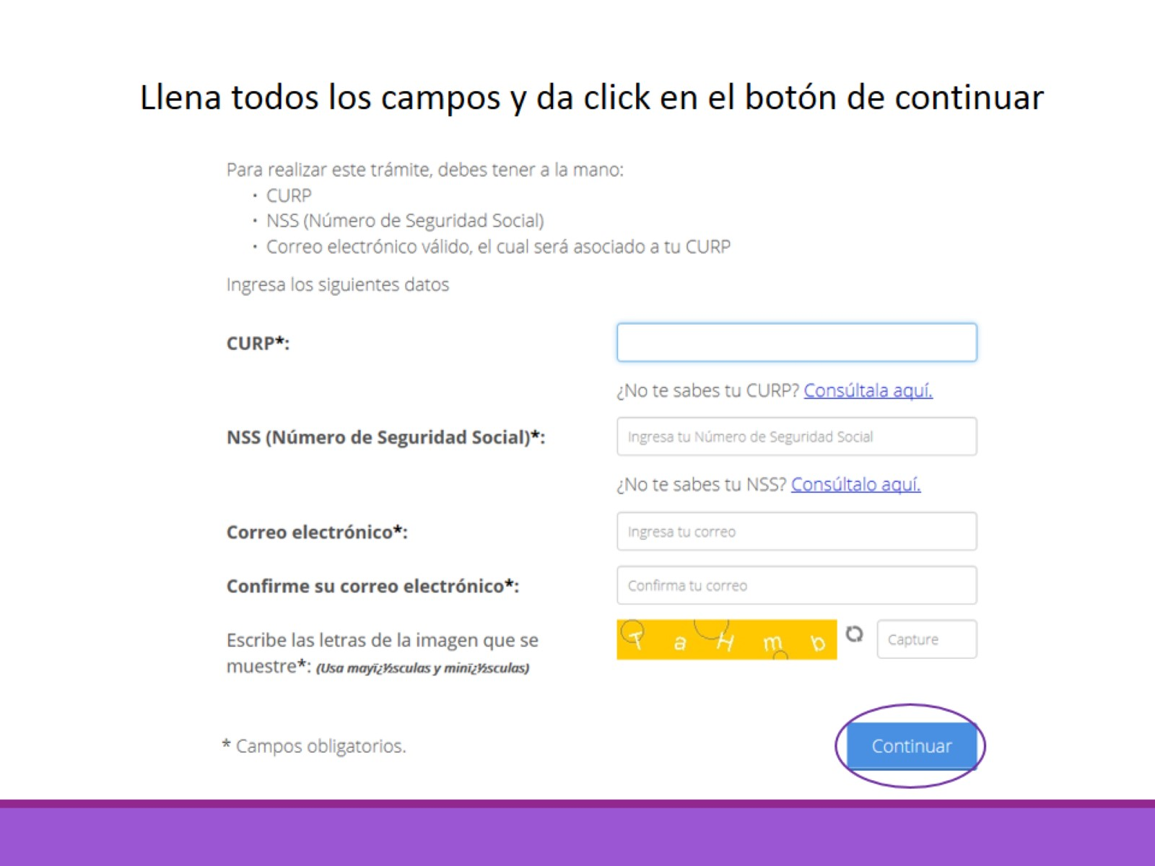

Slide 8
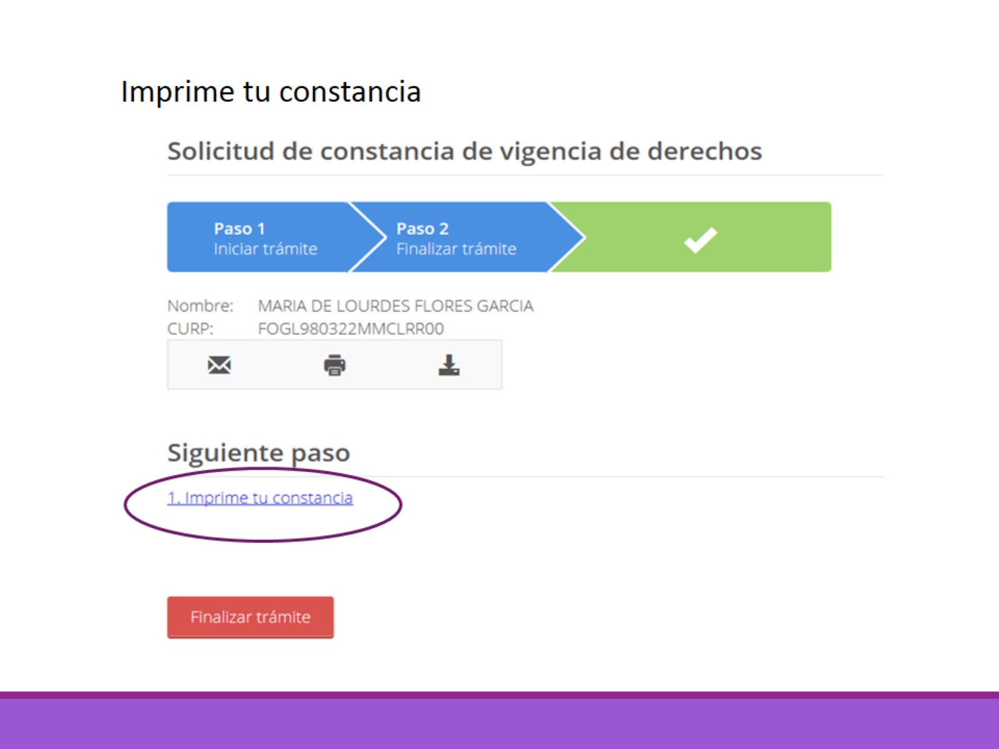

Slide 9
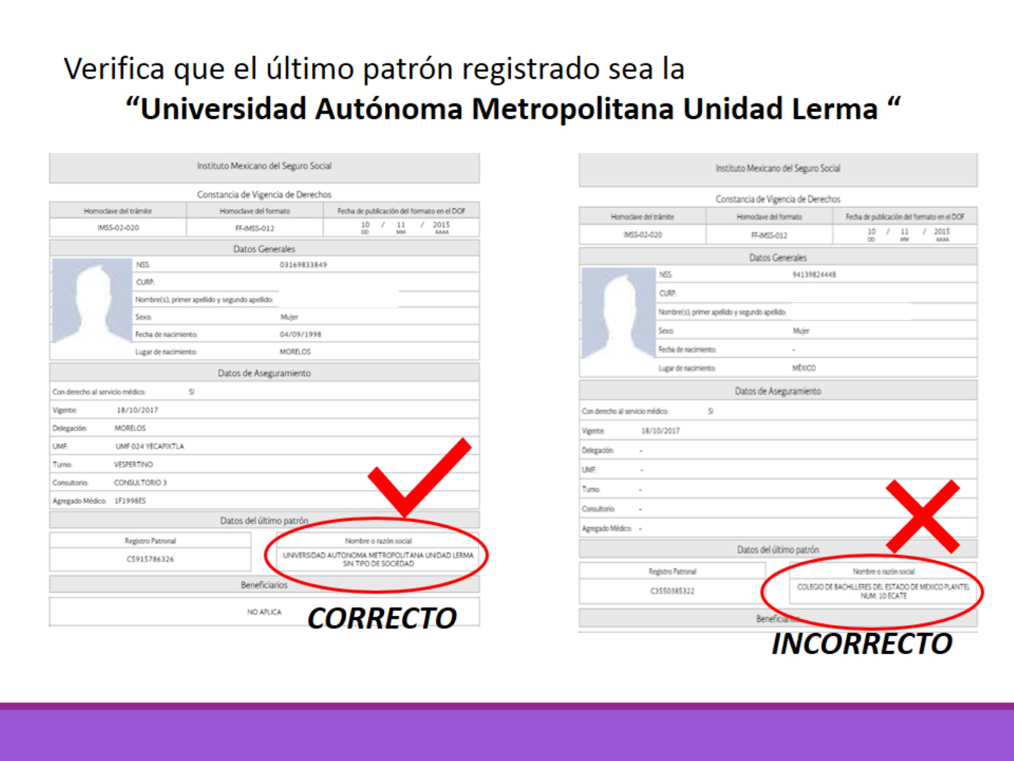

Slide 10
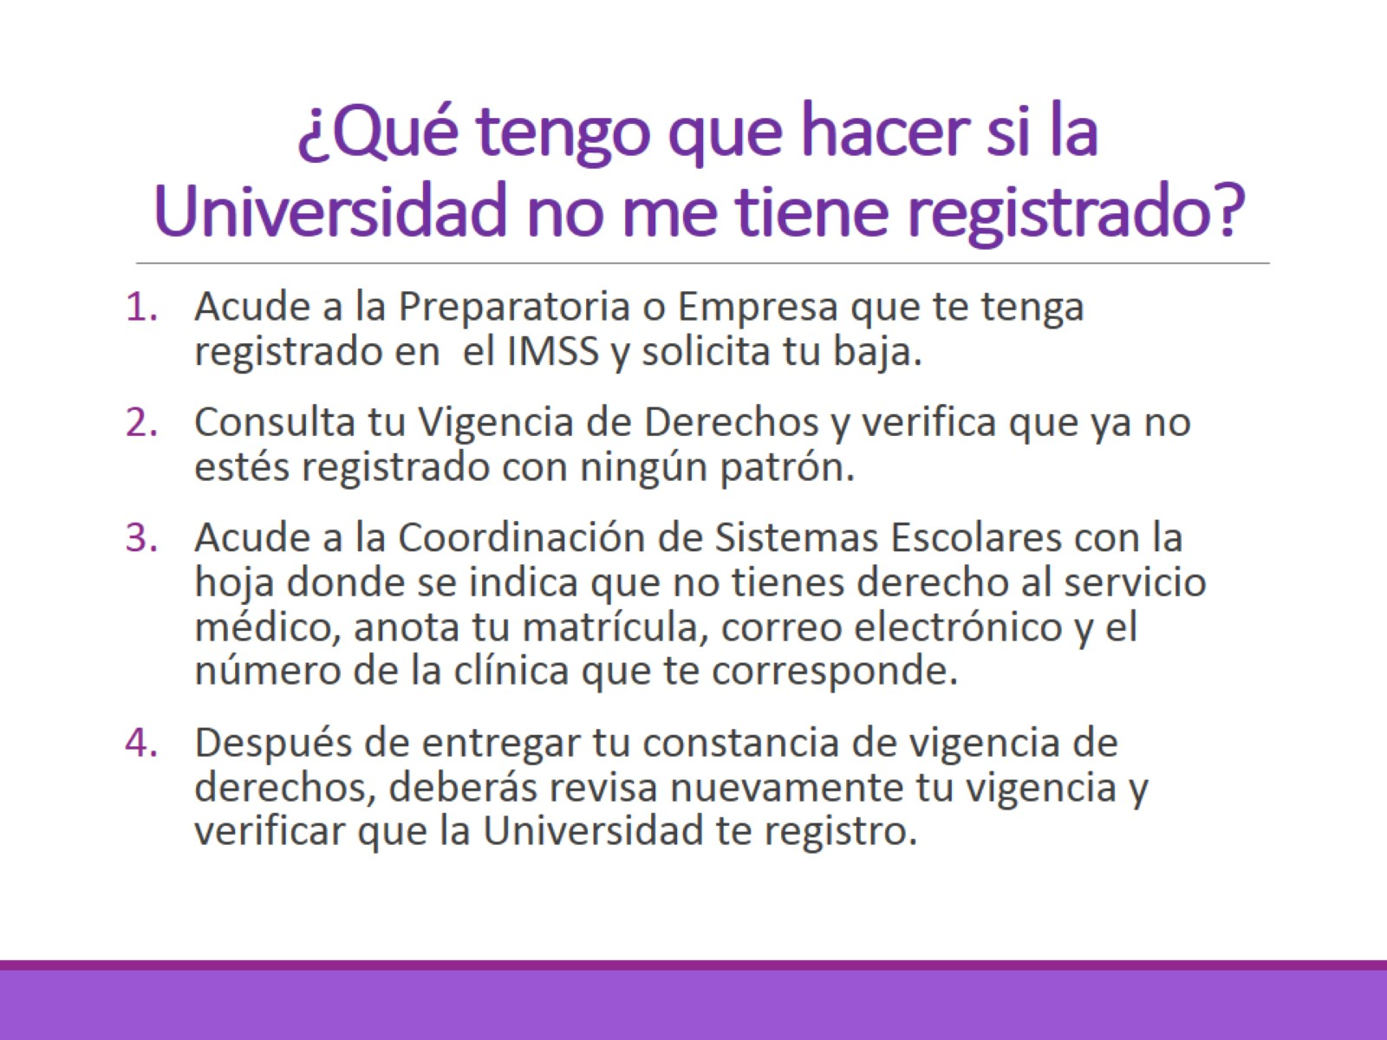
¿Qué tengo que hacer si la Universidad no me tiene registrado?

Slide 11
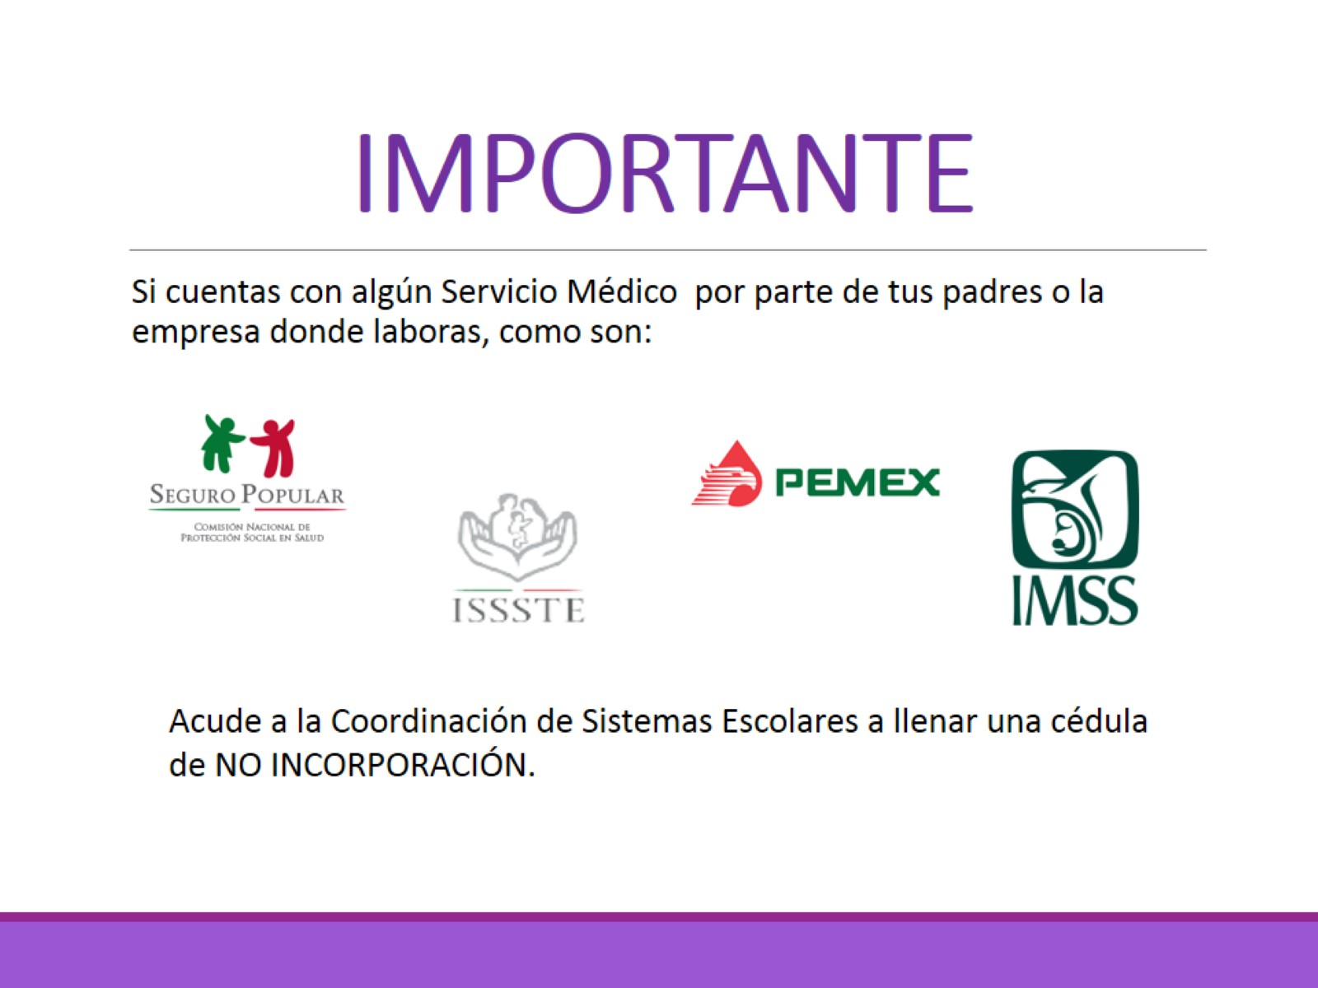
IMPORTANTE

Slide 12


